Slide 1
ОРГАНИЗАЦИОННО-МАССОВАЯ РАБОТА МБУ ДО ЦДТ
в 2020-2021 учебном году
Старший методист по ОМР
Капканец Л.П.

Slide 2
Цели организационно-массовой работы
мотивации к познанию и творчеству
Создать условия для формирования у воспитанников:
стремления к
саморазвитию
личностных возможностей
детей
желания участвовать в досуговой деятельности

Slide 3
включение обучающихся в культурно-досуговую деятельность, реализующую их творческие потребности и интересы
содействие формированию у детей установок на здоровый образ жизни
создание благоприятных позитивного эмоционального фона
ЗАДАЧИ
профилактика деструктивного время провождения и девиантного поведения

Slide 4
Участие в мероприятиях

Slide 5
Сравнительный анализ направленности
проведенных мероприятий

Slide 6
Участие в конкурсах

Slide 8
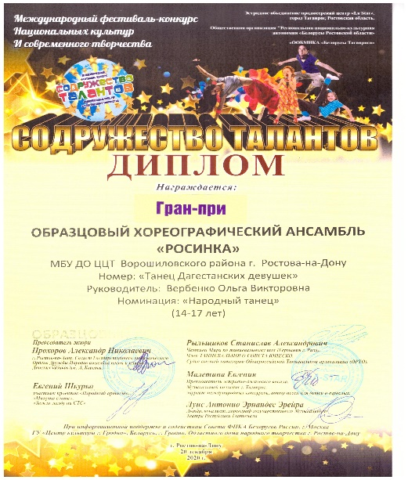
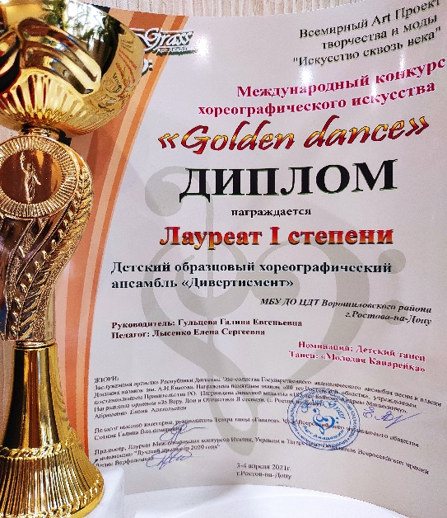
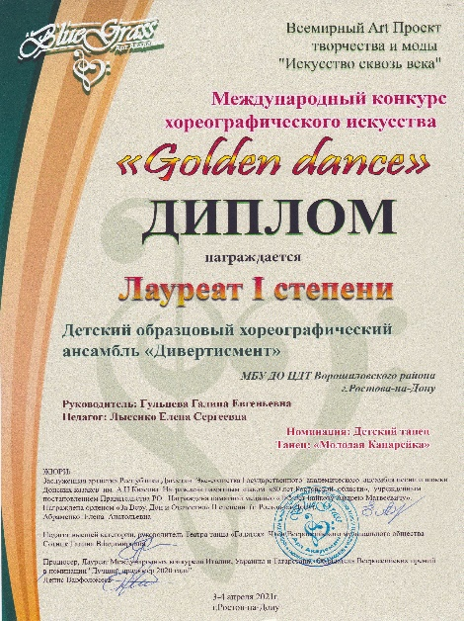
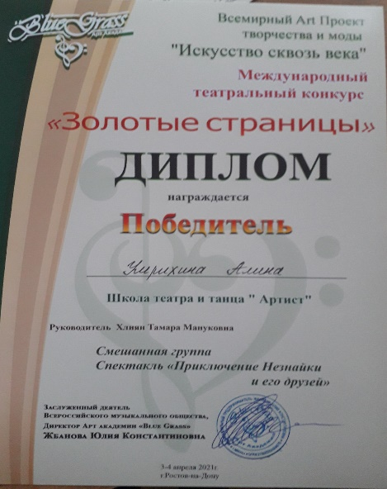
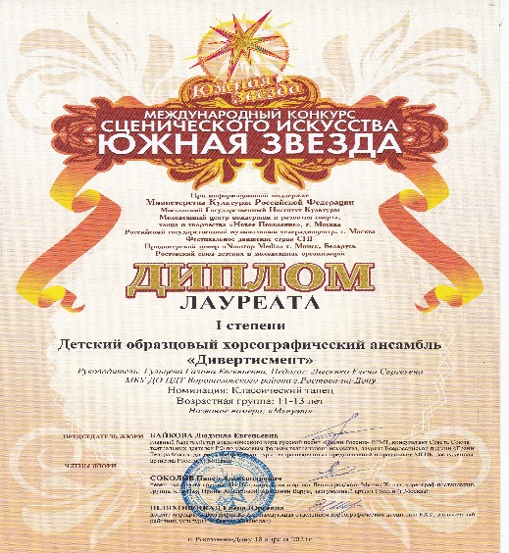
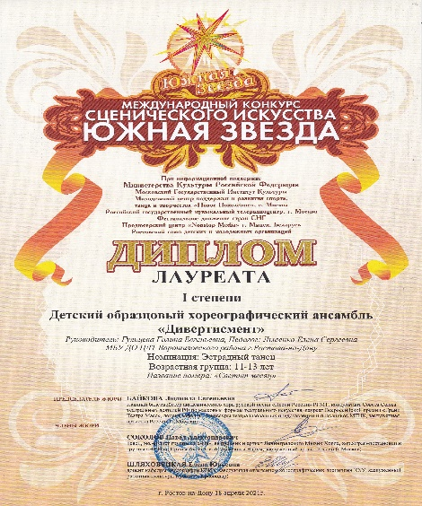
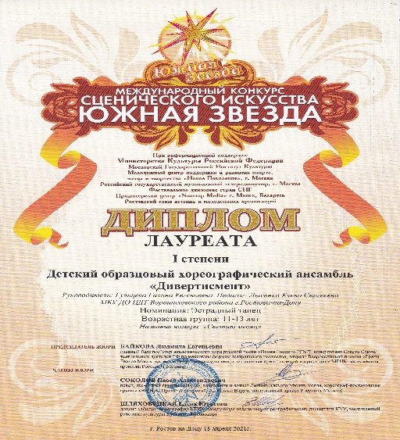
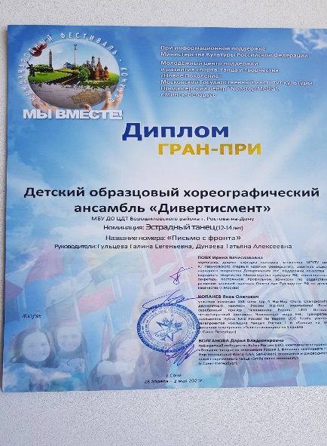
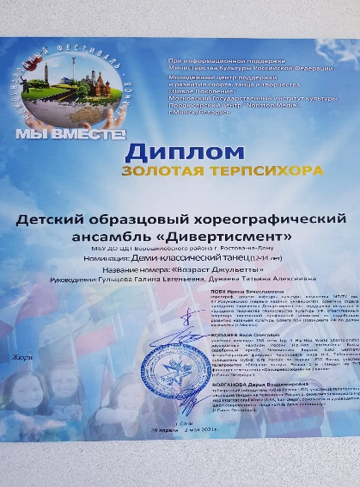
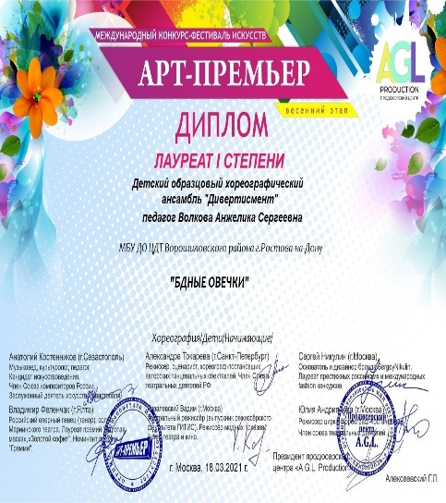
ДОСТИЖЕНИЯ
66 Международных
конкурсов
2336 чел.
11 Гран-при
209 Лауреатов 1- 2-3 степени
92 первых места
50 вторых мест
11 третьих мест
36 Сертификатов
66 Грамот, Дипломов и
Благодарственных писем педагогам
2 Спец приза «Золотая Терпсихора»

Slide 9
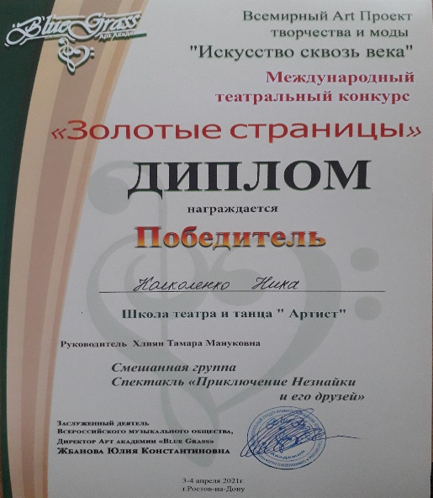
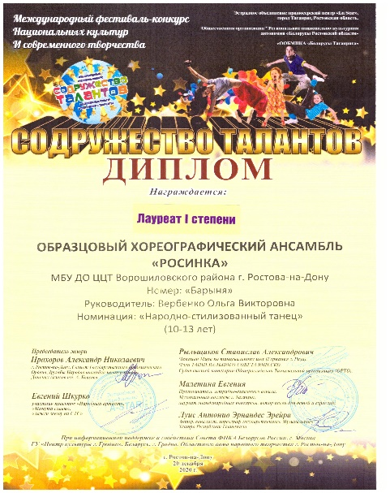
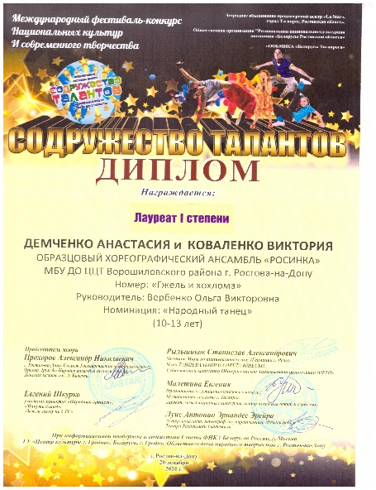
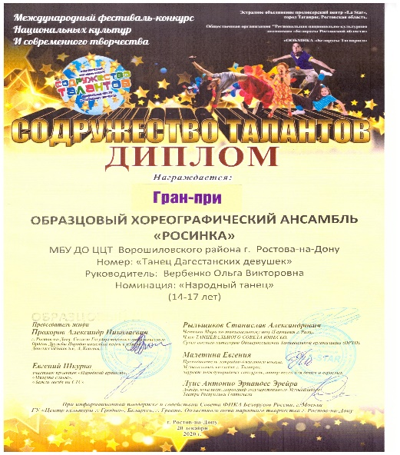
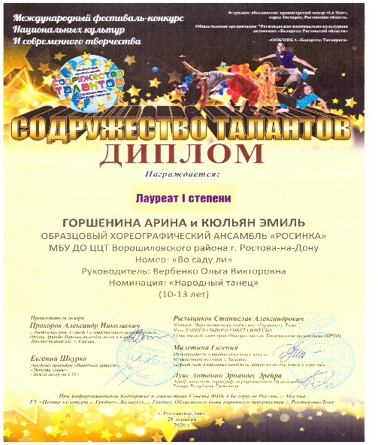
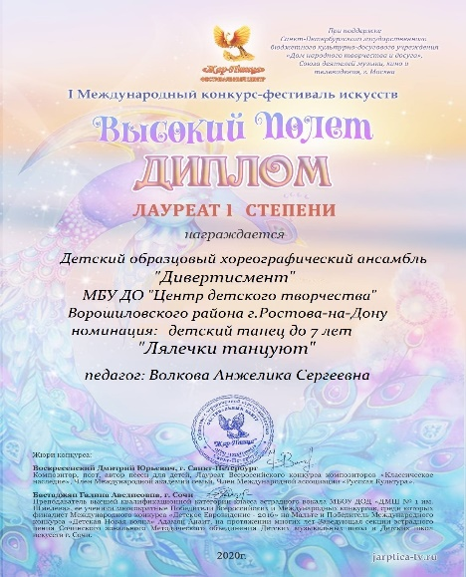
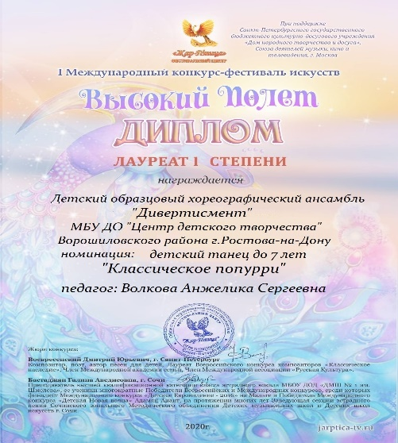
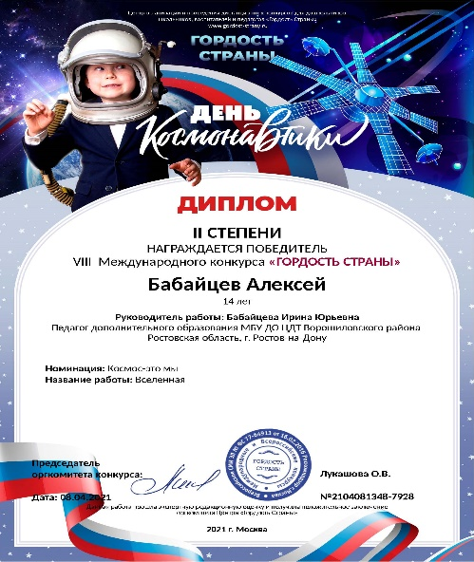
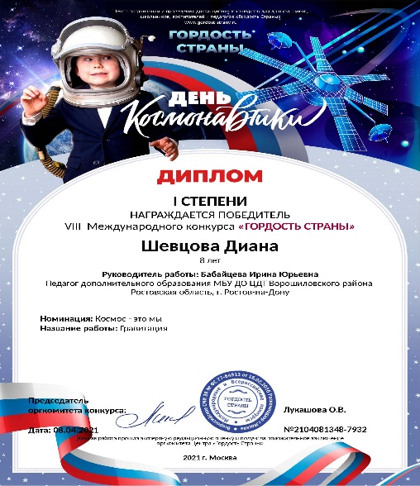
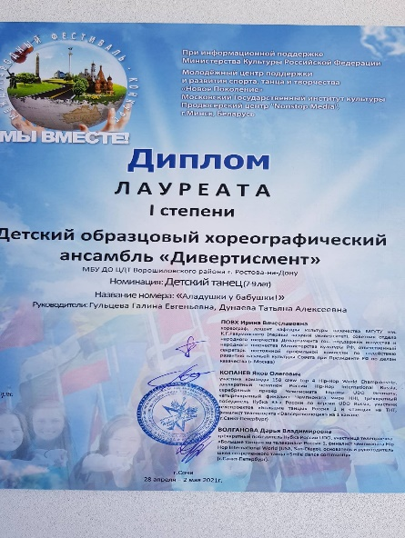
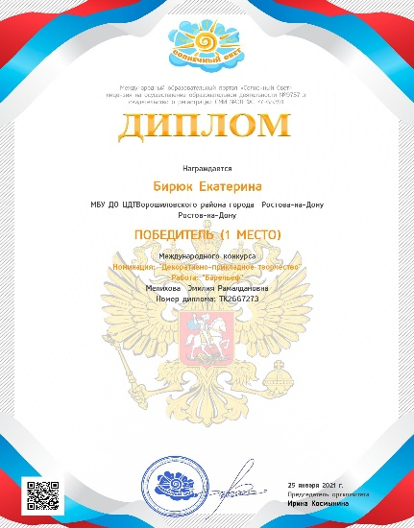

Slide 10
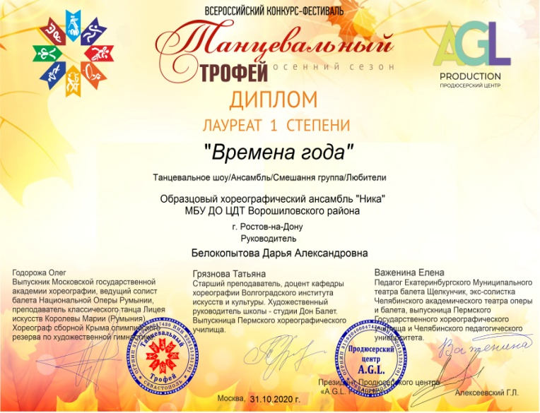
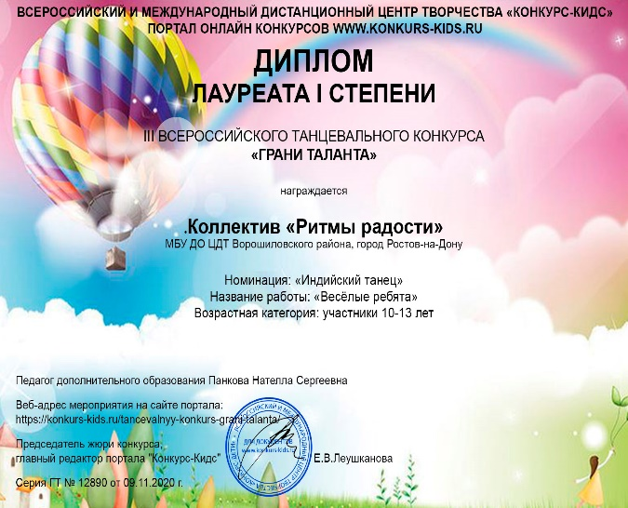
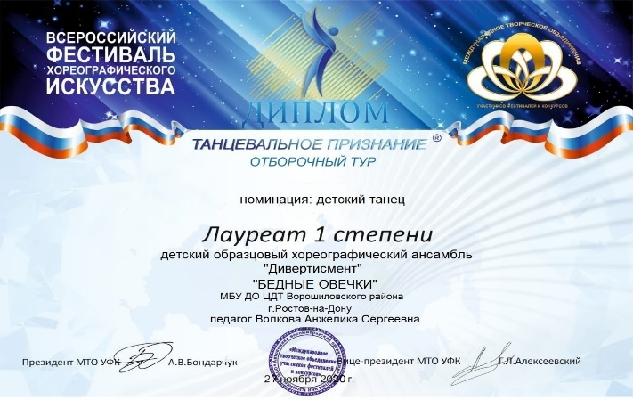
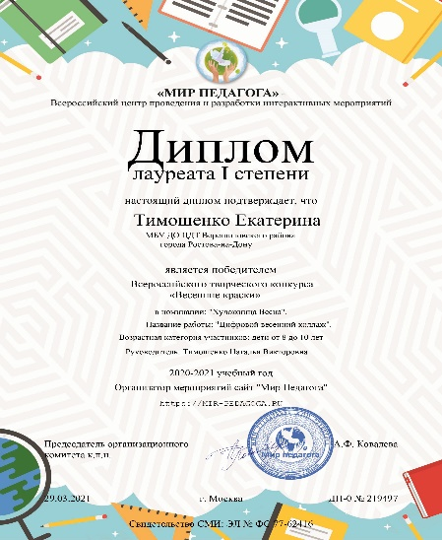
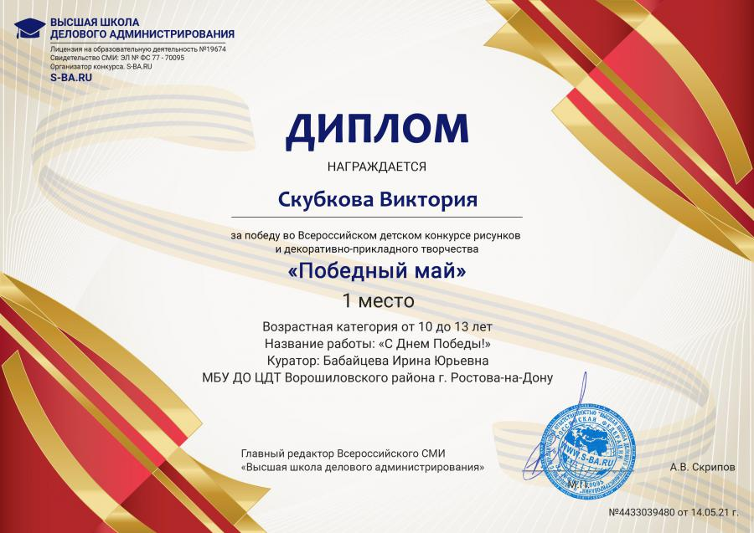
ДОСТИЖЕНИЯ
43 Всероссийских конкурса
569 чел.
40 Лауреатов 1-2-3 ст.
57 первых мест
27 вторых мест
28 третьих мест
38 Дипломов
44 Грамоты, Диплома и Благодарственных писем педагогам

Slide 11
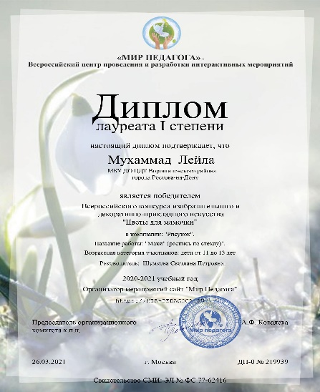
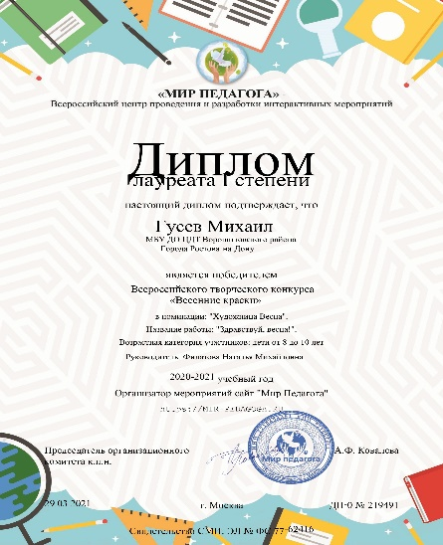
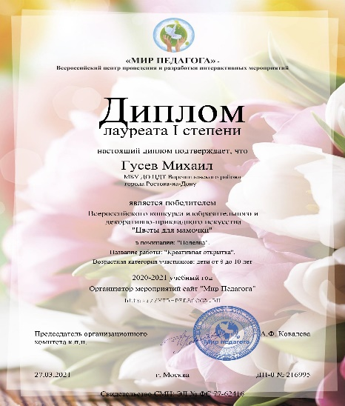
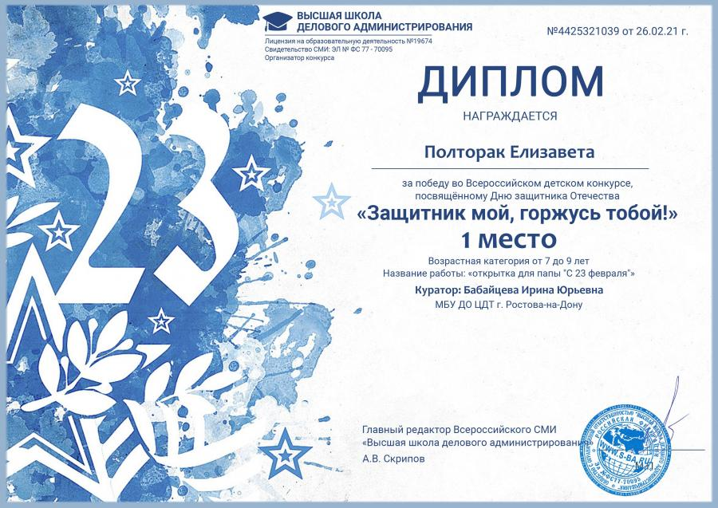
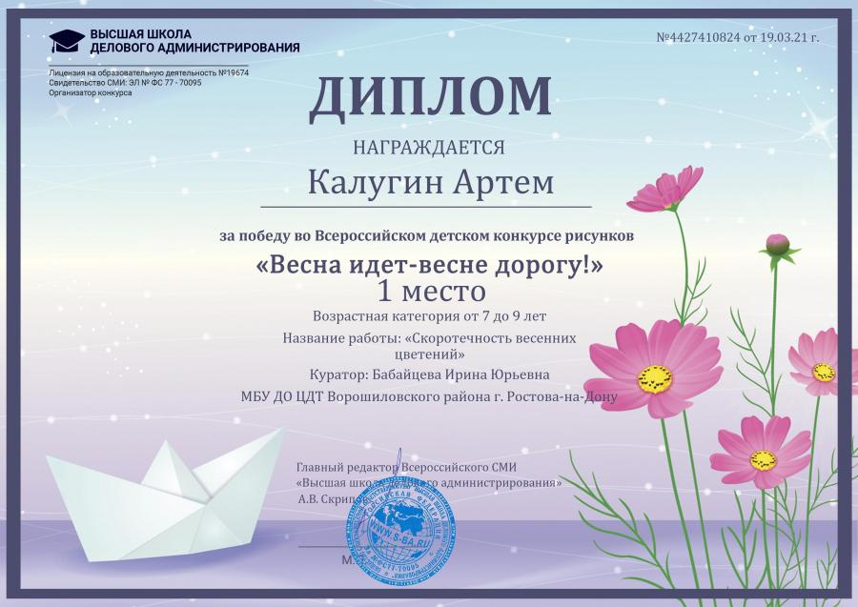
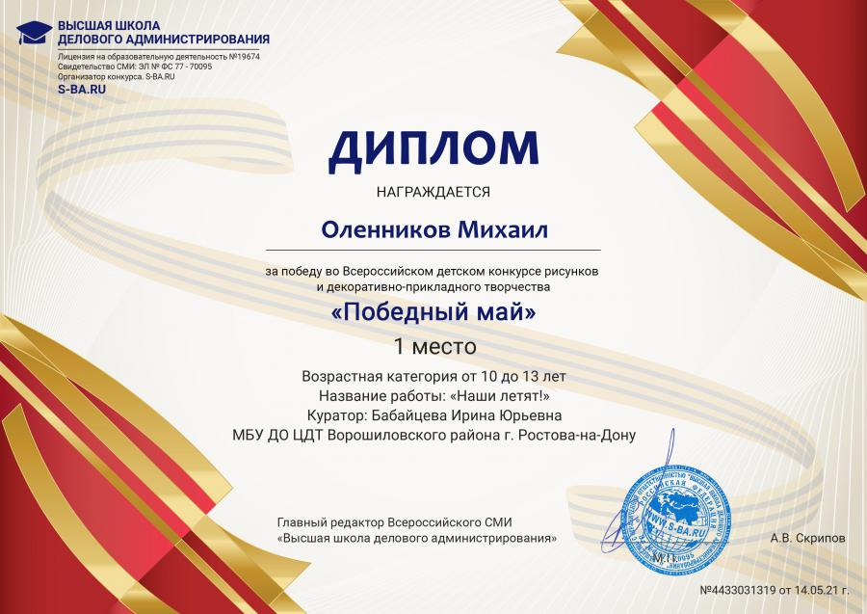
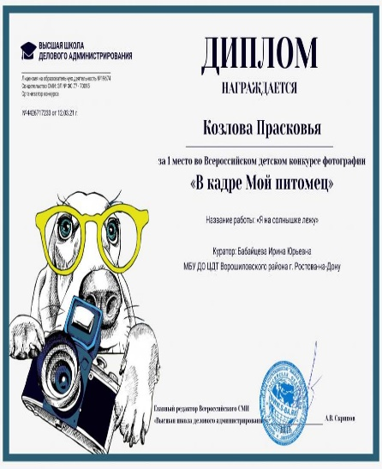
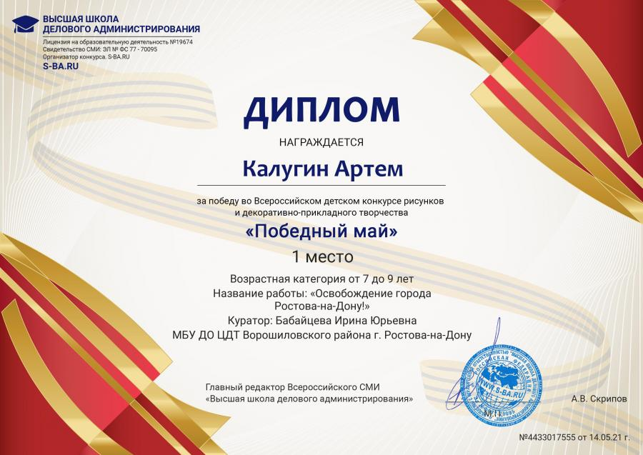
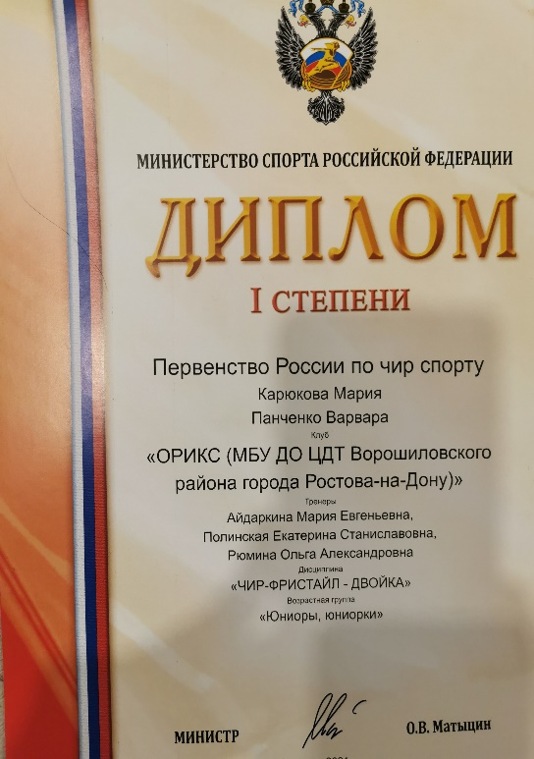
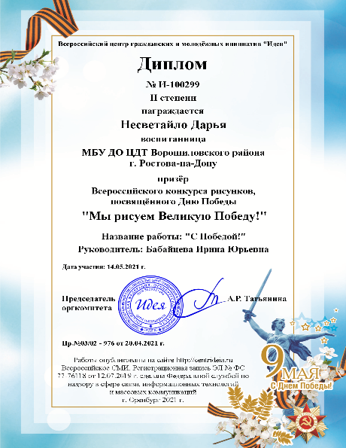
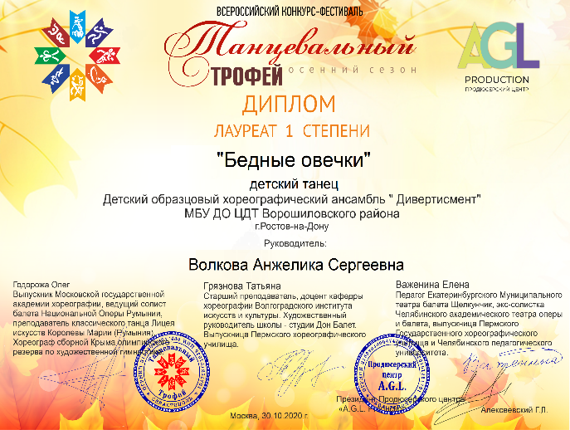
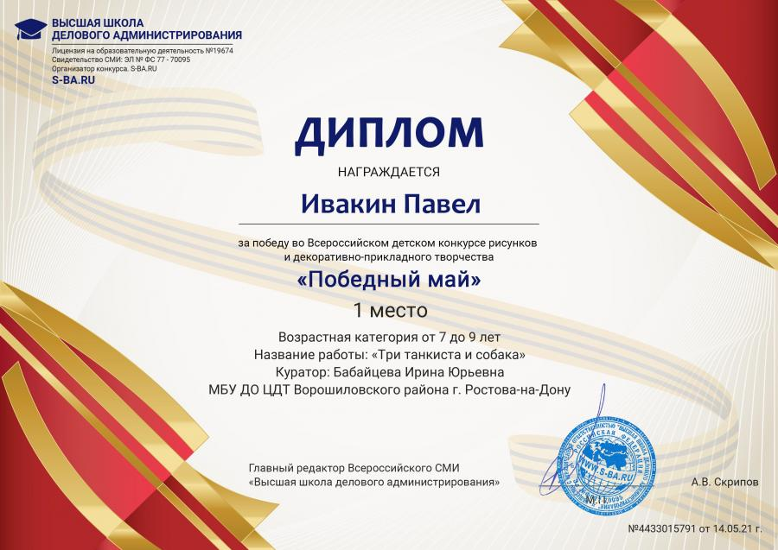
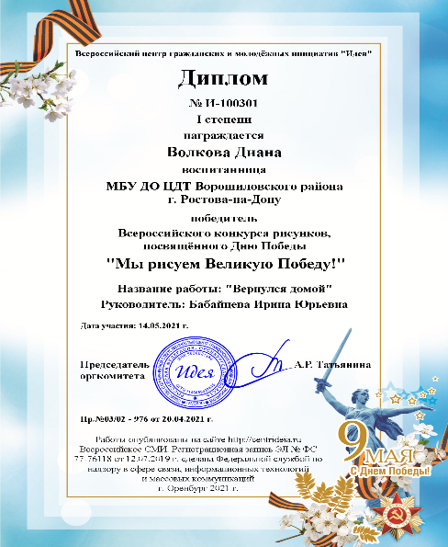
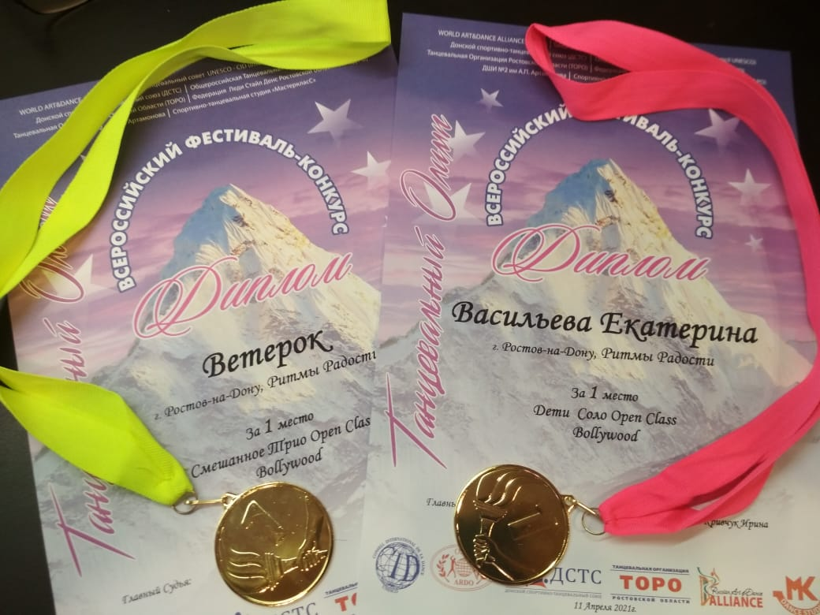
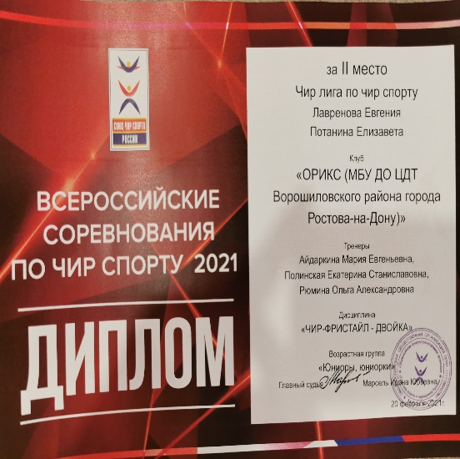
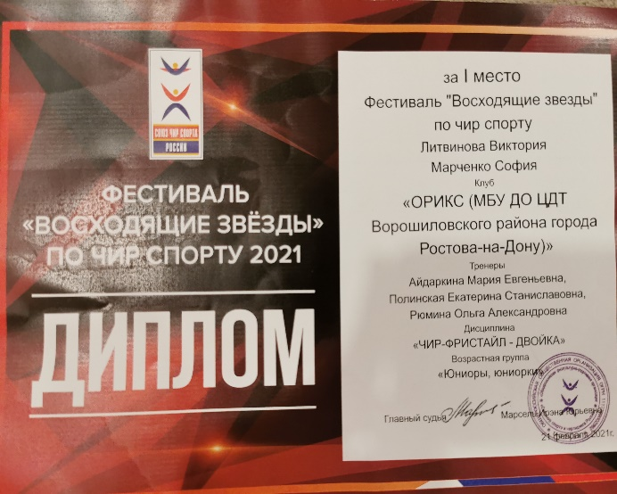
ДОСТИЖЕНИЯ

Slide 12
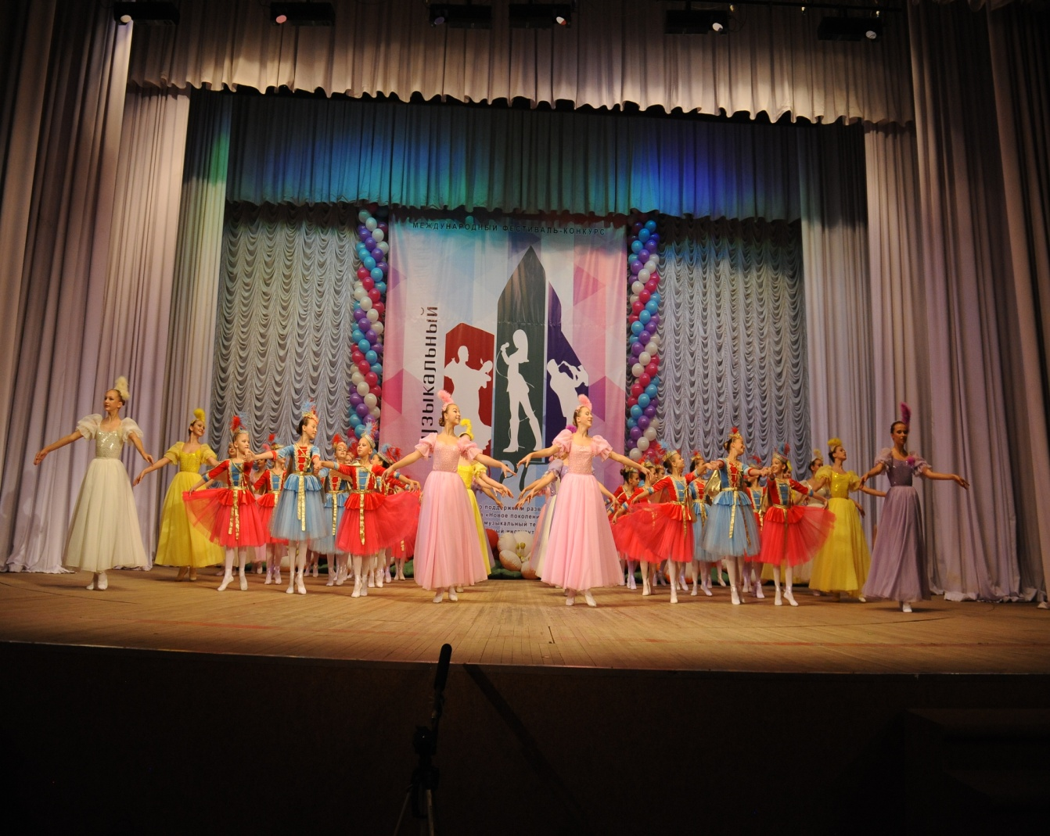
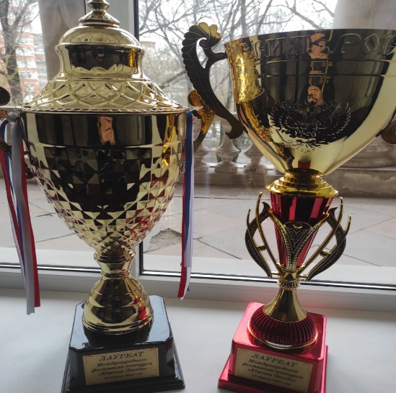
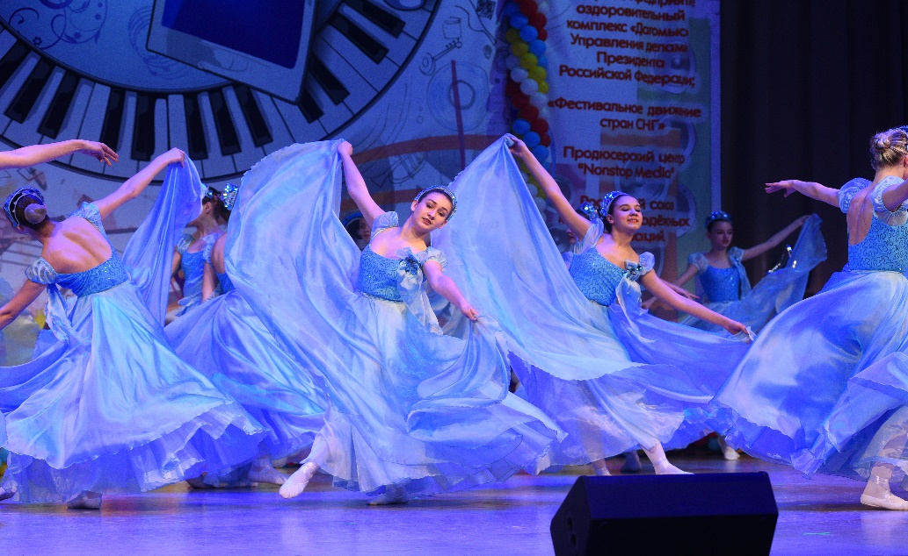
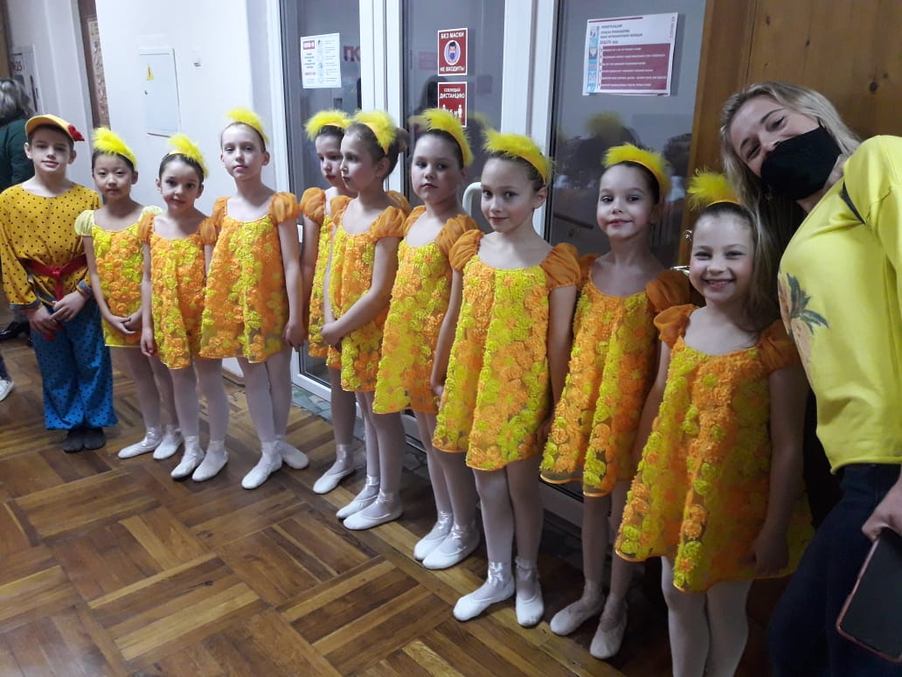
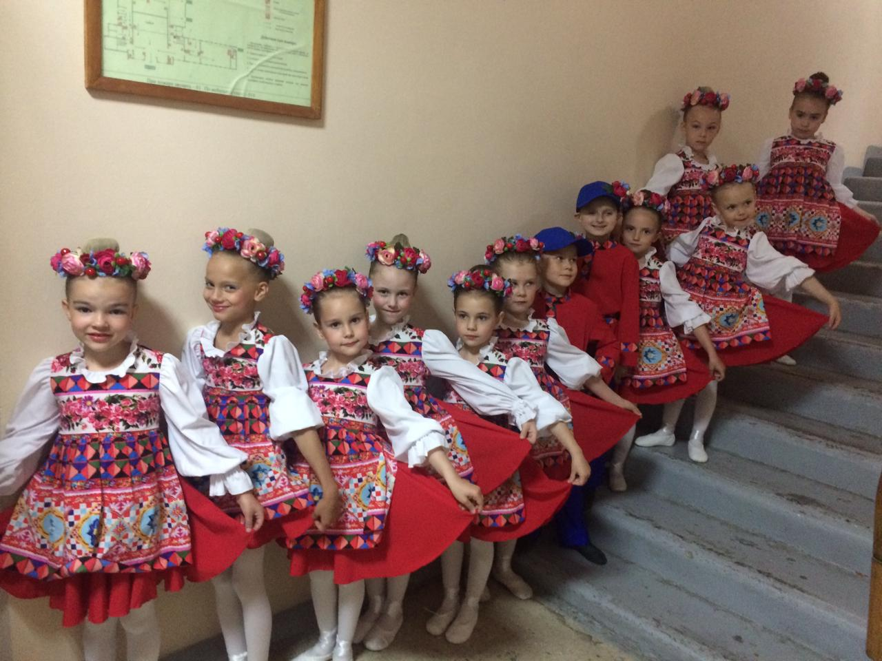
«ДИВЕРТИСМЕНТ»

Slide 13
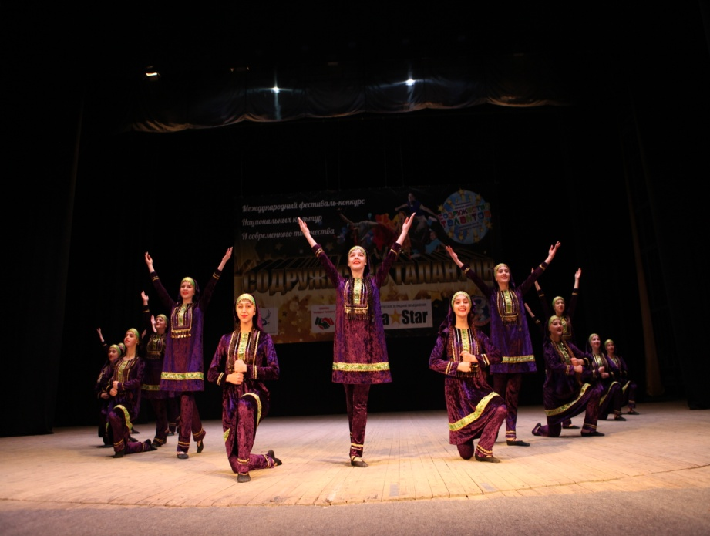
«РОСИНКА»

Slide 14
«НИКА»

Slide 15
«ОРИКС

Slide 16
«РИТМЫ РАДОСТИ»

Slide 17
ДОСТИЖЕНИЯ
18 областных конкурсов
270 чел.
17 лауреатов 1-2-3ст.
18 первых мест
9 вторых мест
4 третьих мест
3 Диплома 1,2 ст.

Slide 18
ДОСТИЖЕНИЯ
26 городских конкурса
562чел.
14 Лауреатов 1ст.
23 диплома 1-2-3ст.
66 первых мест
31 вторых мест
14 третьих мест

